Slide 1
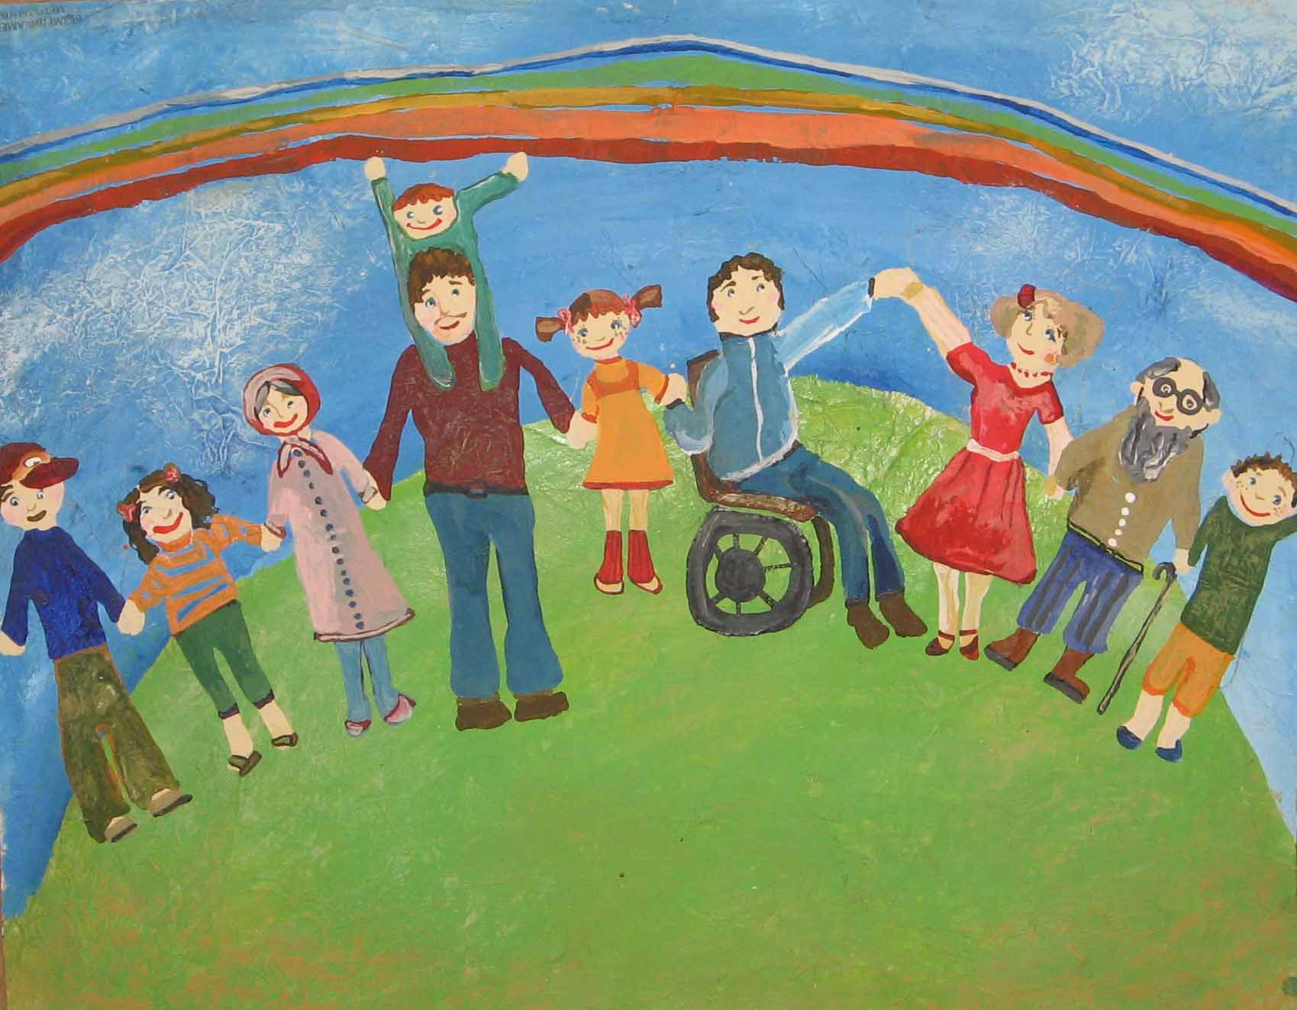
Решение проблемного поведения детей и подростков через консультирование родителей.
Данилова Ирина Анатольевна
педагог-психолог, семейный консультант
т. 770-800, эл. адрес: dia472009@mail.ru
«Родителям хотелось бы пожелать терпения, твёрдости, обдуманных требований, любви и контакта с подростками.
При любых сложных ситуациях только отчий дом освещает дорогу потерявшим её подросткам. Да пребудет с ними удача!»
(В.Г.Казанская Подросток. Трудности взросления.
Книга для психологов, педагогов, родителей.)
Notes:
Добрый день, уважаемые коллеги! Сейчас речь пойдет о том, как эффективно решать проблемное поведение детей и подростков в психологическом консультировании.
Сложность в работе с проблемным детским или подростковым поведением для психолога составляет отсутствие у родителей мотивации к совместной работе (особенно в подростковом возрасте) и полное (или частичное) перекладывание ответственности за результат со стороны родителей на психолога.

Slide 2
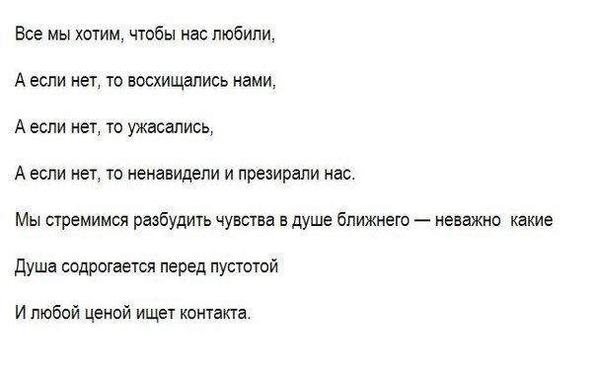

Slide 3
ТОЧКИ КОНТАКТА
Осмыслить, что хотите изменить в отношениях с вашим ребёнком.
Протестировать ваш стиль воспитания.
Выявить патологические инструменты воспитания, которые применяли раньше.
Расставить приоритеты в своих принципах и убеждениях в сфере воспитания.
Чётко оценить, ведут ли ваши прошлые методы воспитания к тому, что вы хотите или наоборот.
Увидеть, какую самооценку формируют родители и ближайшее окружение у вашего ребёнка, провести коррекцию своих действий. (Методика «Сосуд»).
Увидеть, какие базовые потребности ребёнка удовлетворены в семье в меньшей степени. Провести коррекцию своих действий. (Методика «Дом»).
Выявить скрытую проблемного причину в своём ребёнке. Провести коррекцию. (Тест «4 причины проблемного поведения»).
Написать примирительное письмо, тем самым подготовить благоприятную почву для серьёзного разговора с ребёнком по теме ответственности.
Оценить степень ответственности свою и ребёнка в семье. Провести серьёзный разговор с ребёнком по распределению обязанностей.
Научиться мотивировать ребёнка к любому разговору с вами, проясняя три ключевых вопроса.
Перестроить свой стиль разговора на бесконфликтное общение, подкрепляя в ребёнке потребность быть значимым и высокую самооценку.
Применить алгоритм решения затянувшейся проблемной ситуации, усилив в ребёнке позицию «взрослого», предоставив ему свободу и самостоятельность в решении проблемной ситуации.
Научиться ювелирно применять санкции (логические последовательности) , чтобы возвращать ребёнка к ответственному и дисциплинированному поведению.
Notes:
Мудрое применение санкций за нарушение договорённостей. Усиление авторитета родителей Полноценная пошаговая технология решения проблемного поведения.

Slide 4
Виталина 4 мая 2016 в 18:21 По прохождении мною курса «"ВСЕ, ЧТО НУЖНО ЗНАТЬ РОДИТЕЛЯМ О ПОДРОСТКОВОМ ВОЗРАСТЕ. ПУТЬ К ФОРМИРОВАНИЮ ОТВЕТСТВЕННОСТИ И ДИСЦИПЛИНЫ В ДЕТЯХ" хочу оставить свой отзыв в виде письма. «Письмо сомневающимся!» Расскажу сначала о своих ощущениях когда я шла на этот курс: Посмотрела одно вводное занятие и призадумалась, что что-то не так, но «маркетинговые ходы» Романа меня слегка оттолкнули и к тому же осознать, что в этой катастрофической ситуации со своим ребенком виноват именно ты оказалось очень сложным. Но, все же , пообщавшись с Романом лично решила, что приму участие в курсе. После первого занятия по стилю воспитания уже поняла, что не зря решила принять участие в курсе. Я выбираю не тот стиль воспитания, который ни мне, ни моим детям не доставляет никакого удовольствия. Таблица «Четыре причины проблемного поведения +…» помогла мне осознать, что мой муж пытается сейчас получить от меня и детей и иногда сам ведет себя как ребенок, и как мне себя с ним вести, чтобы отношения в семье стали теплее... Потом методика «Дом»: Мы ее проходили на личной консультации, но тогда я опять не осознавала, что заваливающийся дом моей дочери – это не ее вина, а моя., а на курсе я начала это понимать. Я часто говорю дочери, что признать проблему и свою вину в сложившейся ситуации – это наполовину решить эту проблему, однако, самой этот опыт дался очень сложно. Потом была «таблица ответственности» - этот инструмент в расширенном варианте дал более четкое представление, а какие у меня права и обязанности, а какие у моего ребенка. Самое сложное усадить ребенка за обсуждение. Дальше была «Технология бесконфликтного общения» - посмотрела, что совсем не сложно применять данный вид общения, но все же дети не всегда идут на такой стиль общения и очень трудно себя перевоспитывать… Самое сильное впечатление на меня оказало 6 занятие, на котором Роман рассказал о внимании: негативном, позитивном или «полностью-отсутствующем» и как дети при этом развиваются. Вот тогда я полностью поняла, почему моя дочь так себя ведет и чего ей не хватает. Еще я поняла, почему одноклассница моей дочери, себя ведет так , а не иначе. Поняла, что если бы я встретила маму этой девочки, обязательно посоветовала прийти на курс к Роману. Раньше у меня была злость на эту девочку из-за того, что она оказывала негативное влияние на мою дочь, а после этого занятия мне ее стало настолько жаль, потому что мне кажется, она так и не сможет добиться внимания своей мамы…. В итоге скажу, что на курс я пришла с четким ожиданием «Научиться получать радость от воспитания» - и это ожидание полностью оправдалось. Еще расскажу одно наблюдение: На работе я сотрудницей обсуждаю те или иные задания Романа и свои наблюдения, она приносит их в свою семью и мы приходим с ней к одинаковым выводам и наблюдениям, где мы ошибаемся и что надо исправлять. (Она тоже протестировала своего мужа по таблице «4 причины поведения детей» и теперь знает что она неверно делает в отношениях с мужем.) В начале курса было ощущение полной беспомощности, а теперь у меня полно сил на решение самых важных для меня вопросов в воспитании СЧАСТЛИВЫХ детей!»

Slide 5
И еще я решила разместить еще одно письмо, написанное мною ранее... "Маме, ребенок которой пытался совершить попытку...." Начало: дочь делает глубокие царапины-я - Что это? - Задумалась.....опять делает - пойду к психологу. Психолог- нездоровая обстановка в доме. Дочь кричит вам " я хочу любви!". А я - О нет, ведь мы так много делаем для детей. ....опять царапины, фото в вк как резать вены....я в панике....психолог: надо менять стиль воспитания, а я опять" ну ничего, что кричим на дочь..мы же кормим, поим, обуваем......" нет мы всё делаем как надо...." А ПОТОМ ЭТА ПОПЫТКА....! Слава БОГУ - она жива! В моей голове все кружится, в висках стучит, сердце бешено колотится...наконец, я обнимаю её и говорю как я ее люблю. А в это время нет место ни грязной посуде, ни бесконечной работе, ни... И даже после всего этого виновата подруга дочки, и .....что-то или кто-то. А психолог: да нет же это вас надо менять....и я уже задумалась А как мне измениться? Психолог говорит: у меня есть большой опыт, приходи и бери.... Уговорил, хорошо приду... И вот первое занятие - мой стиль воспитания и его последствия - восторг- вот почему я такая и почему перенесла этот стиль воспитания на своих детей, дальше второе, третье, четвертое- а ведь я уже знаю как и что исправить, а в результате выполнения заданий моя дочь получает такое важное для неё внимание, а ПОТОМ пятое и шестое- и теперь я знаю, почему детям легче получить негативное внимание, но всё же ВНИМАНИЕ! Но теперь мне не страшно- я могу, я стараюсь, я люблю... Наконец-то, я люблю!.... Спасибо тебе доченька, что ты рискнула! и всё это ради меня! (а мой брат так и не смог достучаться до мамы.... И вот теперь - ему 36 и ....)...

Slide 6
Роман Гриценко 4 мая 2016 в 22:42
Спасибо дорогие мамы за ваши невероятно искренние отзывы! Я не перестаю убеждаться в том - какие дети мудрые создания. И причем их мудрость проявляется с очень малого возраста. Просто по мере их взросления, мы - взрослые - либо привыкаем к детской мудрости, либо просто напросто перестаем её замечать... Виталина, ваш невероятный отзыв как раз об этом. Для меня он подтверждает то, что все в руках родителей. И от родителей зависит благополучие их детей, благополучное будущее их детей. Даже когда дети готовы и хотят изменить отношения с родителями и атмосферу в семье - им это в подростковом возрасте еще не по силам. Все, что они могут - это указать своим поведением на то, что между ними и родителями идет что-то не так. Дети по мудрому показывают снова и снова, в надежде, что родители заметят и примут спасительные действия, но... Дети еще не знают как все менять, дети не готовы предпринять самостоятельные решительные меры по отношению к родителям, чтобы изменить все к лучшему. Они могут только показать, что что-то не то происходит. Дорогие родители! Они ждут решительных действий от вас. И действия эти должны быть направлены на взаимную теплоту и улучшение взаимоотношений. У вас все отлично получается!

Slide 7
Шаги родителя, направленные на формирование стабильных позитивных перемен в поведении подростка.
Примириться со своим ребёнком, восстановить доверие после ссоры или разлада отношений, выслушать, поговорить по душам.
Оценить степень ответственности свою и ребёнка в семье. Договориться с ребёнком о распределении обязанностей. Разделить зоны ответственности.
Перестроить свой стиль разговора на бесконфликтное общение, подкрепляя в ребёнке потребность быть значимым и высокую самооценку.
В случае затянувшейся проблемной ситуации научиться решать её, используя для усиления в ребёнке позиции «взрослого», предоставляя ему свободу и самостоятельность в решении проблемной ситуации.
Перейти от наказаний к логическим последовательностям в случае нарушения договорённостей, формируя при этом ответственное мышление, ответственное поведение и самодисциплину.
Стать примером для своего ребёнка в принятии на себя ответственности за то, чтобы сделать собственную жизнь счастливой!

Slide 8
ресурс + ситуация = задача
достаточный ресурс + ситуация =
задача + положит. стресс = решение
недостаточный ресурс + ситуация =
задача + отриц. стресс = проблема
(застревание, депрессия, страдание)

Slide 9
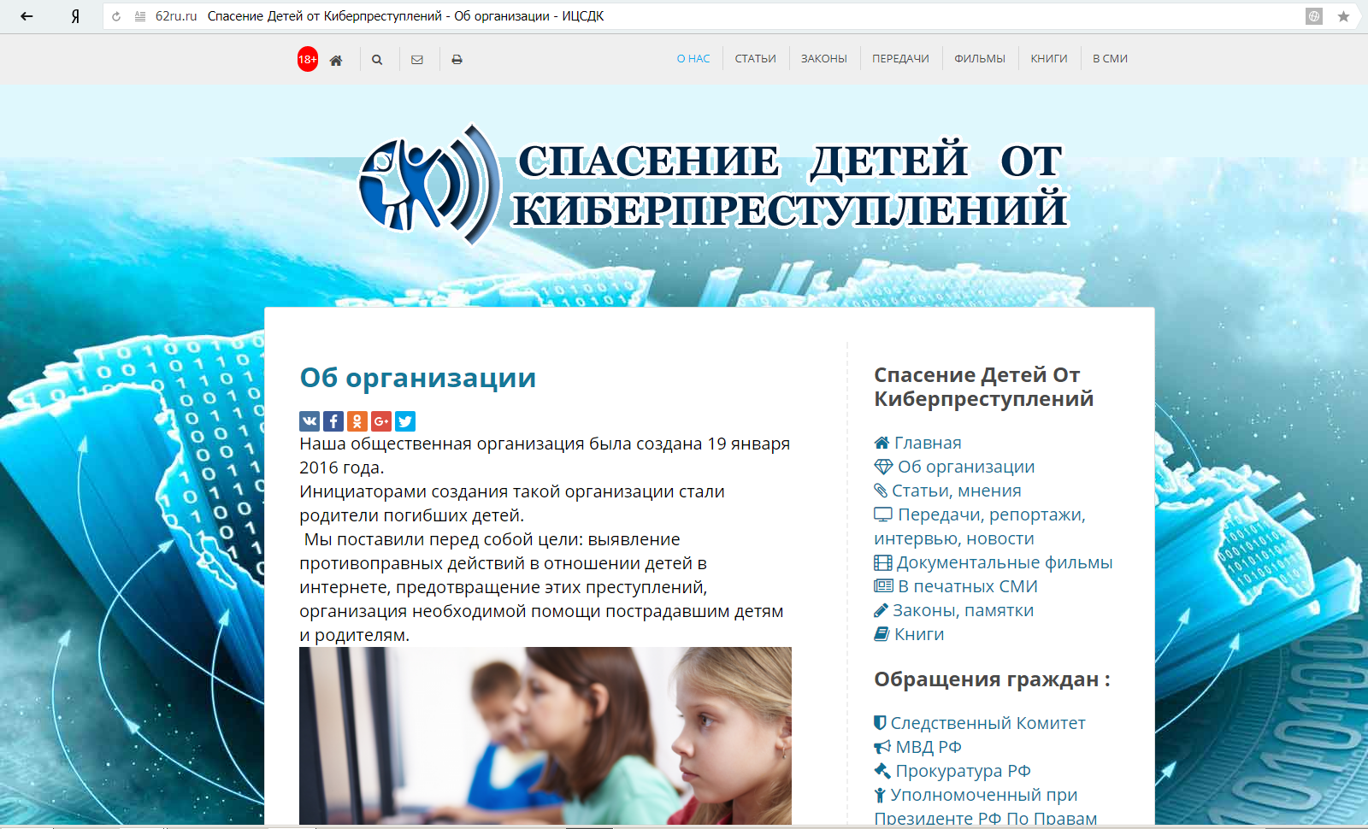
www.62ru.ru

Slide 10
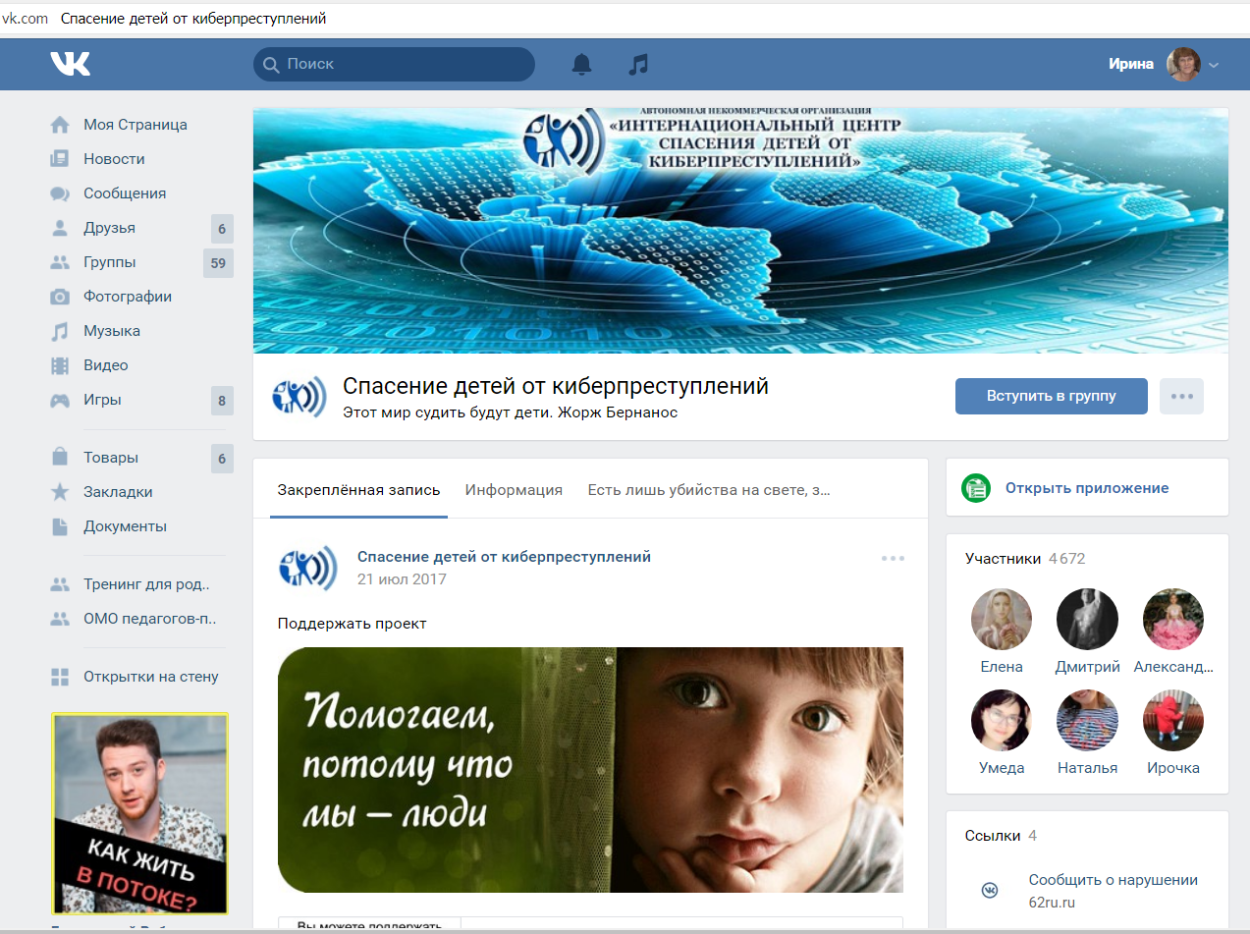
https://vk.com/spasti_detei

Slide 11
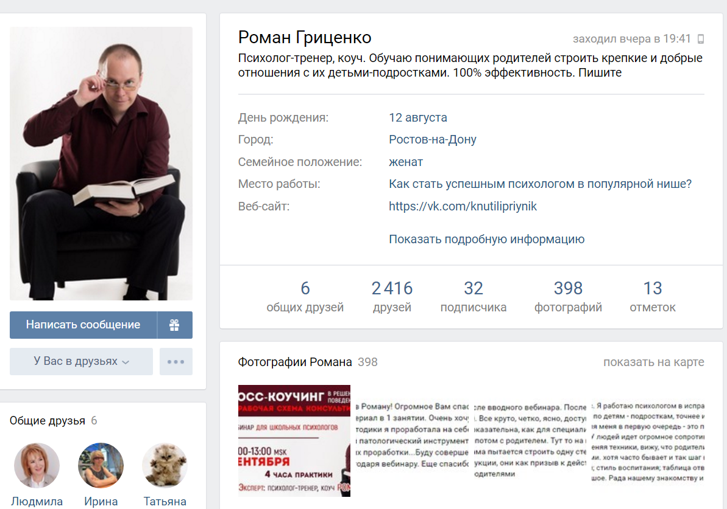
https://vk.com/id26196450
Notes:
Автор этой программы – Роман Гриценко, психолог-тренер, коуч из Ростова-на Дону. Роман имеет большой опыт работы с детьми, подростками и их родителями. На данный момент ведет огромную работу по распространению своего опыта, в том числе через интернет. Он ведет обучающие курсы как для родителей, так и для психологов.

Slide 12
Что дает психологу готовая рабочая схема консультирования? 1. Уверенность и великолепный настрой в работе, потому что у Вас есть расписанная по этапам каждая консультация, готовый план действий. 2. Достижимые результаты в работе, потому что Вы поровну разделяете ответственность с клиентом за результат. 3. Высокая заинтересованность клиента в работе с Вами, потому что он видит явные результаты уже после первой встречи. 4. Повышение спроса на Ваши консультации, потому что достигнутые результаты заметны в ближайшем окружении Вашего клиента. 5. Растущую заинтересованность к Вам как к специалисту, а именно – сарафанное радио. Все больше людей начинают Вами интересоваться и записываться на консультации. 6. Качественно выстроенные и понятные шаги в консультировании формируют в клиенте искреннее желание оплачивать Вашу работу. Редкий психолог может похвастаться чувством полной уверенности за 100% достижимый результат в работе с клиентом. Уже на самом вебинаре я помогу вам максимально усилить Вашу уверенность!
ВЕБИНАР УСТРОЕН ТАКИМ ОБРАЗОМ, ЧТО УЧАСТНИКИ ПРОРАБАТЫВАЮТ И МАКСИМАЛЬНО УСИЛИВАЮТ 2 РОЛИ: РОДИТЕЛЬ И ПСИХОЛОГ В течение 4-х часов, на вебинаре, Вы Осознаете чувство собственной ценности и вернете уверенность в себе как в профессионале. Откроете новые возможности и ощутите себя по-новому в профессии «психолог». Вернете утраченное ощущение наслаждения работой. Откроете в себе неисчерпаемый источник энергии для реализации Ваших профессиональных планов. Измените своё отношение к себе и полюбите Себя как специалиста – психолога. Прямо на вебинаре улучшите Ваши отношения с ребенком-подростком.
Notes:
Еженедельно Роман проводит бесплатные вебинары для психологов.

Slide 13
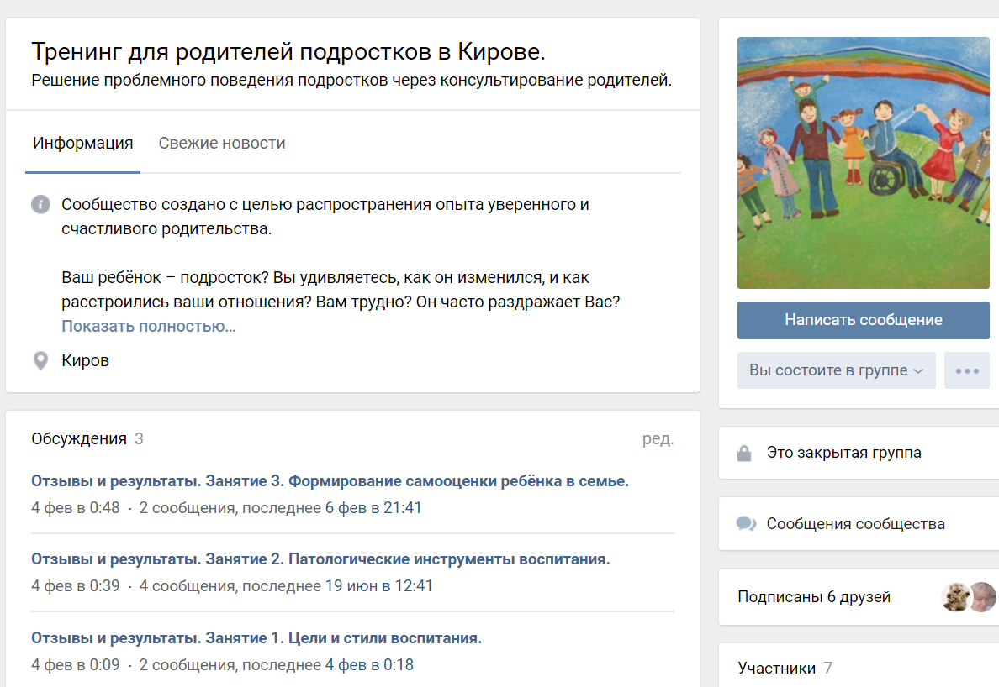
https://vk.com/club138962130
Notes:
Я обучалась у Романа с января этого года. В феврале я набрала первую группу (условие обучения – практика). Я договорилась со своими знакомыми, коллегами (4 участницы), которые обучались и как специалисты, и как мамы подростков. В мае у меня появилась вторая группа из двух мамочек. На данный момент мы успешно работаем по программе с третьей группой родителей. От этой работы я получаю удовольствие в процессе (хотя он и был не всегда легким), богатый опыт и положительные отзывы моих клиенток.

Slide 14
Отзывы участниц программы
Для меня очень ценным на занятии стало осознание выгод для родителей (как ни странно) от использования патологических инструмента воспитания. Получается, что мы, как родители, видим сиюминутные выгоды, но забываем или не хотим задумываться об отдаленных отрицательных отклонениях в личности ребёнка, к которым приводит тот или иной неконструктивный стиль воспитания. Спасибо Ирине за наглядное представление материала, глубину его подачи и желание делиться!!!
Очень понравилось занятие! Методика замечательная! Вроде бы все очень просто, но в ходе выполнения я сделала для себя очень ценные открытия в вопросах воспитании детей. Как важно то, что слышит ребёнок о себе, особенно от ближайшего окружения. И опять все это через осознание собственного опыта, что для меня очень ценно! Спасибо Ирине за то, что она как опытный проводник ведёт по дорогам самопознания, ничего не навязывая, а поддерживая и создавая приятную среду на занятии. Особо хочется поблагодарить за домашнее задание и конкретные рекомендации о том как повысить самооценку ребёнка! Спасибо!!!
Notes:
Здесь я для примера привела некоторые отзывы, без фамилий по понятным причинам.

Slide 15
Отзывы участниц программы
Сегодня состоялось очень важное для меня занятие. Сегодня познакомились с секретным принципом бесконфликтного общения, его трёхступенчатой технологией, с техникой бесконфликтного отказа, с эмоциональной поддержкой. Подсознательно стремилась к подобной форме общения с сыном, но далеко не всегда получалось, да и системы такой у меня, понятно, не было. Все очень логично выстроено, понятно, чётко. Конечно не сразу будет все получаться, но метод хорош и стоит того, что бы потрудиться для полного им овладения! Спасибо Ирина за мягкое общение на тренинге, примеры взаимодействия со своими подростками, что важно для меня, за знакомство с секретными принципами общения.
Вот наконец я присутствовала на 9 занятии тренинга, изучила и потренировалась в мудром применении санкций, увидела разницу между наказанием и логической последовательностью, получила готовую методику общения на принципах взаимного уважения в 5 шагов, передаче ответственности и усилению собственного авторитета. Эта методика прежде всего дисциплинирует меня саму. Совершенно отлична от традиционных методов общения и воспитания в обществе во круг меня. Эта методика действительно готовый и надёжный инструмент влияния не только на ребёнка, но и на все моё окружение. Мой супруг, на котором я в первую очередь тренируюсь очень доволен процессом нашего с ним общения, высказав, что так лучше, чем ругаться. Наш сын смотрит на нас, слушает нас, и это главный метод влияния на него. Сама стала чувствовать себя увереннее, легче справляться с конфликтными ситуациями так как чрезвычайно эмоциональная, легко и быстро "вспыхиваю". СПАСИБО Ирине за знакомство с методикой, за ПРОФЕССИАНОЛИЗМ! На занятии все участники щедро делились своим опытом, мыслями, озвучивали свои чувства и ощущения, что очень ценно для меня. Теперь у меня есть уверенность а своих возможностях, как, прежде всего, мудрой супруги и мамы. Спасибо Ирине за психологический комфорт на занятии, уютную атмосферу и ненавязчивость.

Slide 16
Психолого-педагогический отдел МБУ "Библиотека для детей и юношества им. Альберта Лиханова"
Психолого-педагогический отдел МБУ "Библиотека для детей и юношества им. Альберта Лиханова" создан по инициативе писателя Альберта Лиханова с целью оказания помощи родителям, педагогам, студентам, учащимся, детям, оставшимся без попечения родителей, детям-инвалидам в социализации, воспитании и обучении подрастающего поколения, становлении нравственной и духовной личности, самопознании и самосовершенствовании. http://lihanovlib.ru/B_psycology.htm
Телефон психолого-педагогического отдела 64-43-91
Главный библиотекарь психолого-педагогического отдела Елена Анатольевна Спицына
Психолог - Елизавета Дмитриевна Скаредина
АКАДЕМИЯ РОДИТЕЛЬСКОГО ОБРАЗОВАНИЯ https://vk.com/event135693586 https://vk.com/club115044317 https://vk.com/event110072737
Notes:
И ещё я даю вам ссылки на психолого-педагогический отдел МБУ "Библиотека для детей и юношества им. Альберта Лиханова", ст. библиотекарь отдела – Спицина Е.А. Благодаря сотрудничеству с Е.А. мы проводили свои занятия в рамках Академии родительского образования. В этом году мы продолжипи сотрудничество с библиотекой.

Slide 17
Решение проблемного поведения детей и подростков через консультирование родителей.
Всё получится!
Данилова Ирина Анатольевна
педагог-психолог, семейный консультант
т. 770-800, эл. адрес: dia472009@mail.ru
Стоит родителям осмыслить ключевые моменты в воспитании и научиться нескольким приемам влияния, как в течение месяца или двух решается даже самое сложное и длительное проблемное поведение ребенка.
Отношения становятся теплыми, а дети дисциплинированными и ответственными.
Notes:
Итак, в завершение своего выступления, хочу призвать вас присоединиться к команде психологов, распространяющих опыт позитивного, осознанного и ответственного родительства. Я думаю, это чрезвычайно важная задача и для общества, и для каждого отдельного человека.
Рекомендую поучаствовать в бесплатном вебинаре, а далее вы можете пройти интернет- обучение у Романа Гриценко, или же приглашаю поработать вживую в моей группе. Все необходимые контакты для связи я вам дала в презентации. Пишите, звоните, добавляйтесь в группу ВК, присоединяйтесь к сообществу веселых и довольных психологов! Всё получится!
Всем спасибо за ваше доброе внимание!

